Slide 1
JDK, Tomcat, Eclipse eta MySQL instalazioa eta probak
Web Sistemak
5. ASTEA (2016/02/23)
Web Sistemak by Oskar Casquero & María Luz Álvarez is licensed under a Creative Commons Reconocimiento 4.0 Internacional License.

Slide 2
Aldez Aurreko Baldintzak: JDK instalatu
http://www.oracle.com/technetwork/es/java/javase/downloads/index.html
Ubuntu-n openjdk instalatu: sudo apt-get install openjdk-X-jdk
JDK ondorengo direktorio lehenetsietan instalatzen da:
Windows:
C:\Program Files\Java\jdkXXX
C:\Program Files (x86)\Java\jdkXXX
Ubuntu: /usr/lib/jvm/java-X-openjdk-YYY
Mac OS X: /Library/Java/JavaVirtualMachines/jdkXXX.jdk
JAVA_HOME ingurune-aldagaia sortu, bere balioa JDK-ren instalazio direktorioa delarik. Ziurtatzeko, ondorengo komandoak exekutatu:
Ubuntu: $ readlink -e /usr/bin/java
Mac OS X: $ /usr/libexec/java_home
2

Slide 3
Tomcat: web zerbitzaria
Tomcat web zerbitzari eta servlet edukitzaile bezela erabiliko dugu: https://tomcat.apache.org/download-80.cgi
Servlet-ak bezeroen HTTP eskaerak prozesatu eta erantzuteko erabiltzen diren Java programak dira.
Tomcat-ek Windows-entzako instalatzailea du. Bestalde, Ubuntu-n Tomcat apt-get bitartez instalatu daiteke. Hala ere, gure gomendapena Tomcat ZIP edo TAR.GZ fitxategi moduan deskargatu eta leku ezagun eta irisgarri batean instalatzea da:
Windows: C:\tomcat
Ubuntu edo Mac OS X: /usr/local/tomcat
CATALINA_HOME ingurune-aldagaia sortu, bere balioa Tomcat-en instalazio direktorioa delarik.

Slide 4
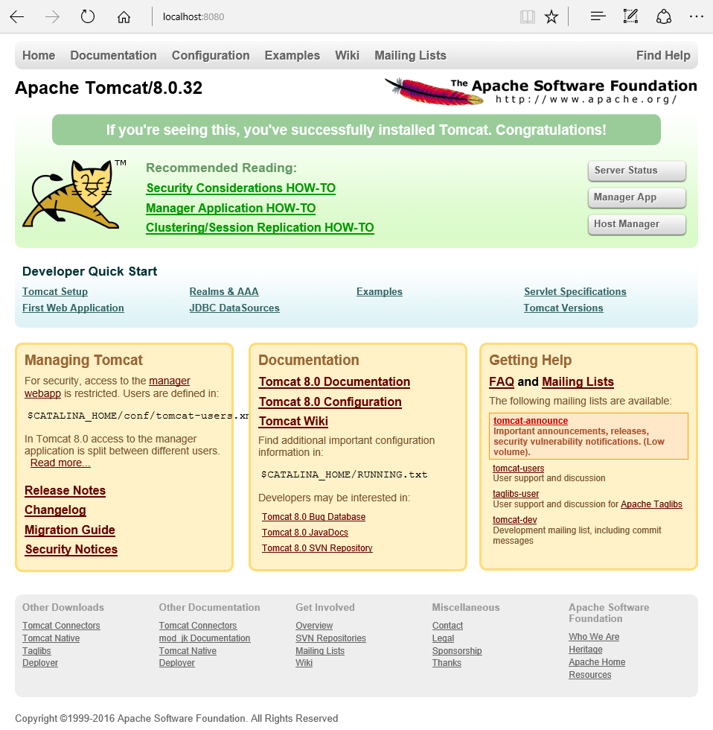
Tomcat: ondo abiarazten dela egiaztatu
Tomcat web zerbitzaria ABIARAZTEKO:
CMD → $CATALINA_HOME/bin/startup
Tomcat ondo abiarazi dela egiaztatzeko:
Nabigatzailean http://localhost:8080 URI-a eskatu eta Tomcat-en ongietorri orria bistaratzen dela egiaztatu.
Tomcat web zerbitzaria ITZALTZEKO:
CMD → $CATALINA_HOME/bin/shutdown
4

Slide 5
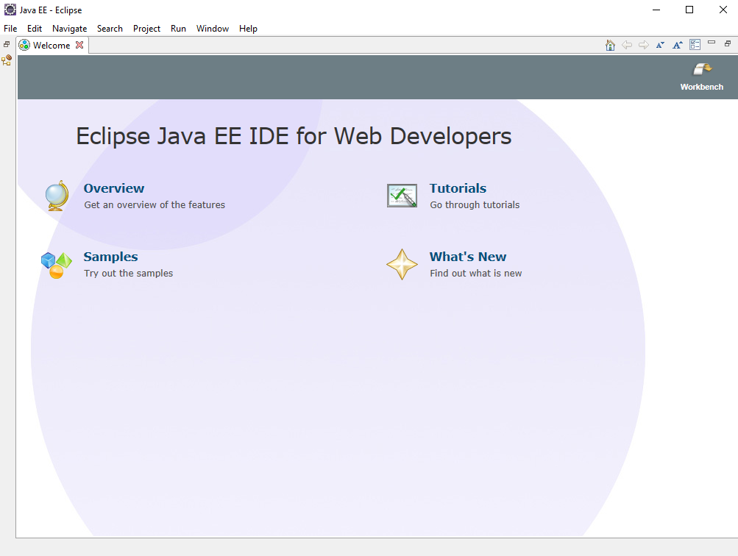
Eclipse: garapen ingurunea
http://www.eclipse.org/downloads/packages/eclipse-ide-java-ee-developers/mars1
Fitxategia deskonprimatu eta leku ezagun eta irisgarri batean instalatu.
Eclipse Tomcat-en exekutatuko diren web aplikazioak (servlet-ez, jsp-ez, iragazkiez, html-ez… osotuak) garatzeko erabiliko dugun IDE-a da.

Slide 6
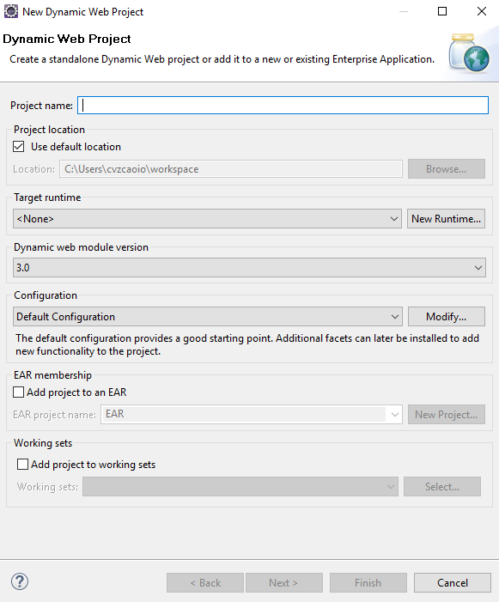
Eclipse: web aplikazio baten garapena → proiektua sortu
File
New
→ Dynamic Web Project
Proiektuaren izena: txt

Slide 7
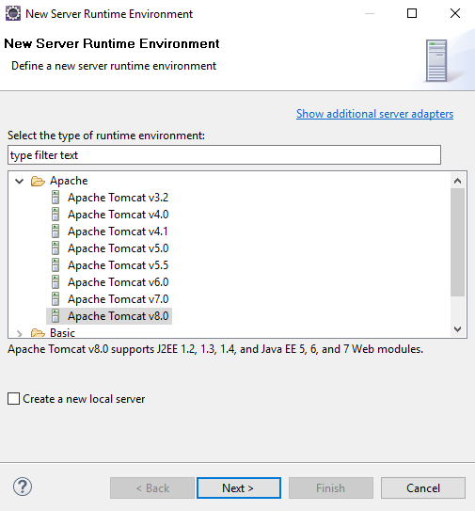
Eclipse: web aplikazio baten garapena → Tomcat-ekin lotu

Slide 8
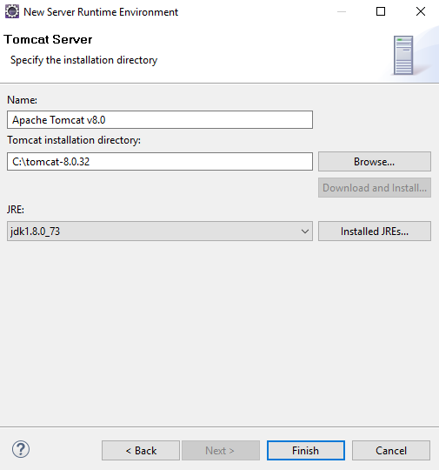
Eclipse: web aplikazio baten garapena → Tomcat-ekin lotu
JAVA_HOME !!!

Slide 9
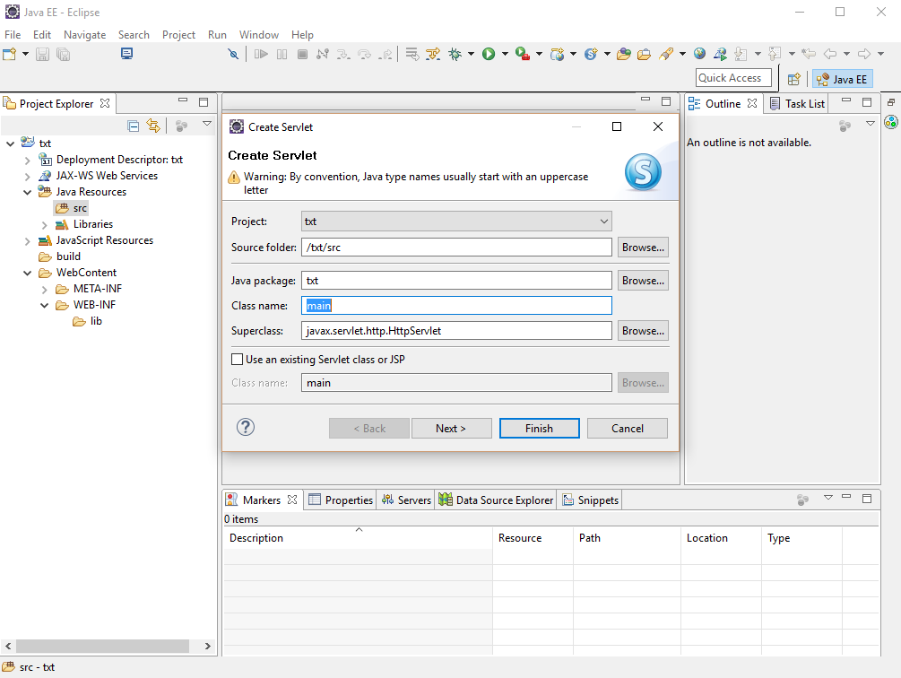
Eclipse: web aplikazio baten garapena → Servlet-a sortu
File → New → Servlet (izena: main)

Slide 10
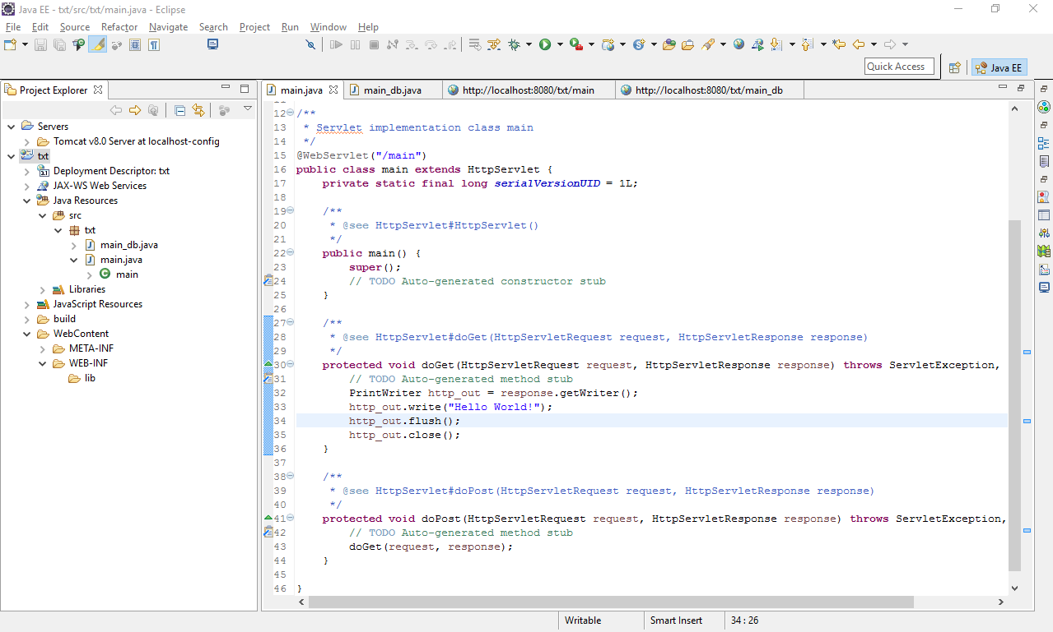
Eclipse: web aplikazio baten garapena → Servlet-aren kodea
Servlet-aren kodea blog-etik kopiatu dezakezue (main.java)

Slide 11
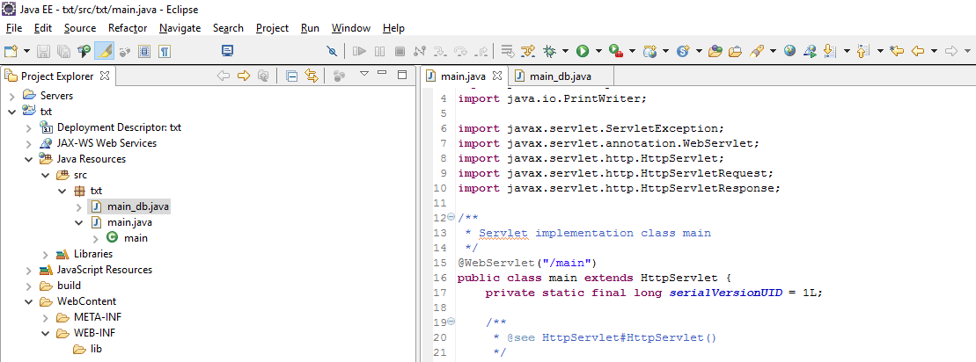
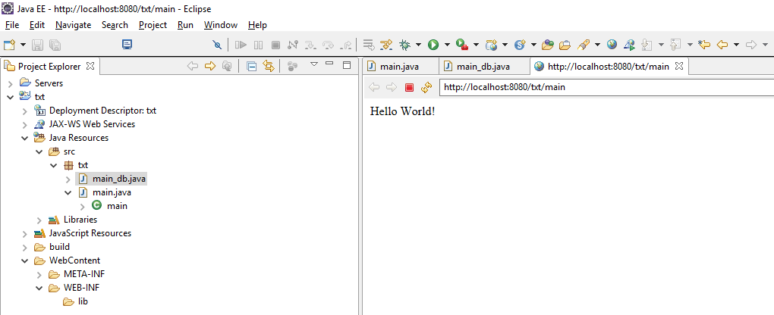
Eclipse: web aplikazio baten garapena → Servlet-a probatu
Web aplikazioa exekutatzeko Eclipse-tik Tomcat abiarazi daiteke.
Nabigatzaile integratua

Slide 12
Eclipse: web aplikazio baten garapena → Servlet-a probatu
http://localhost:8080/txt/main
localhost:8080 → tomcat
Tomcat-en barnean hainbat web app egon daitezke
localhost:8080/txt → “txt” izeneko web aplikazioa
Web aplikazioaren barnean hainbat baliabide egon daiteke
localhost:8080/txt/main → main izeneko servlet-a
OHARRA: URI-a eta servlet-aren izena ez dira bat etorri behar

Slide 13
MySQL: datu basea
Web aplikazioen datu base bezela erabiliko dugu.
https://dev.mysql.com/doc/refman/5.7/en/installing.html
Java-rentzako driver-a dekargatu eta $CATALINA_HOME/lib direktorioan sartu:
http://dev.mysql.com/downloads/connector/j/

Slide 14
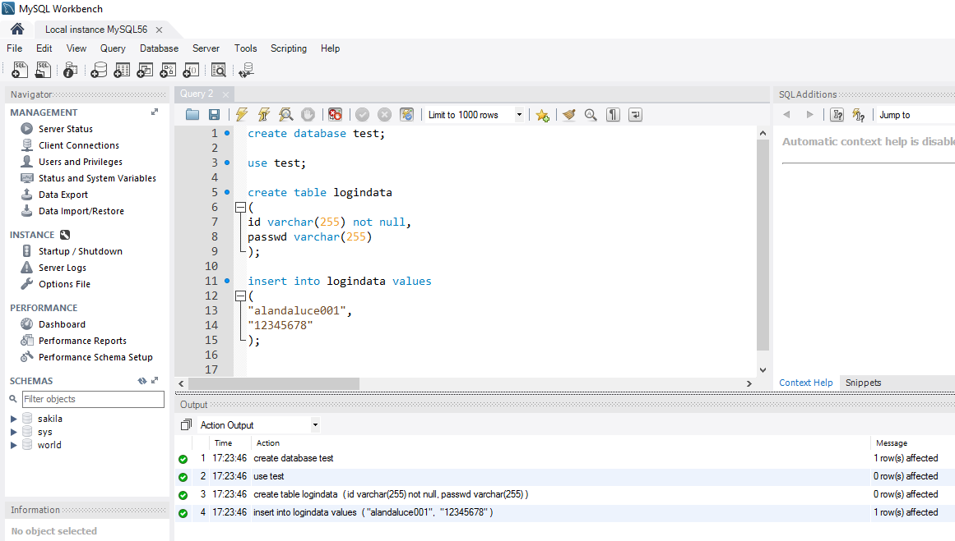
MySQL: datuen sarrera
Komandoak blog-etik kopiatu ditzakezue

Slide 15
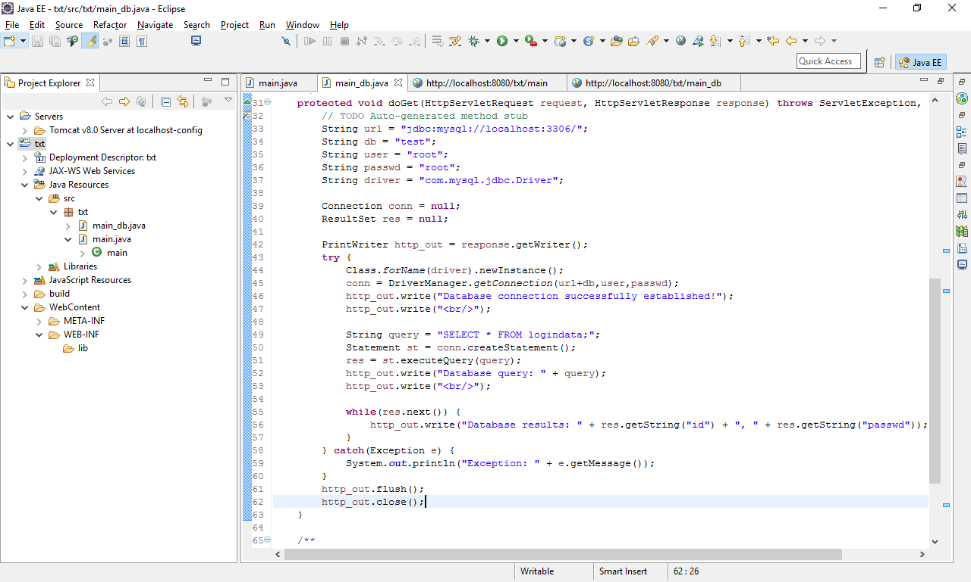
MySQL: DB-tik irakurtzen duen web aplikazioa → Servlet-aren kodea
Servlet-aren kodea blog-etik kopiatu dezakezue (main_db.java)

Slide 16
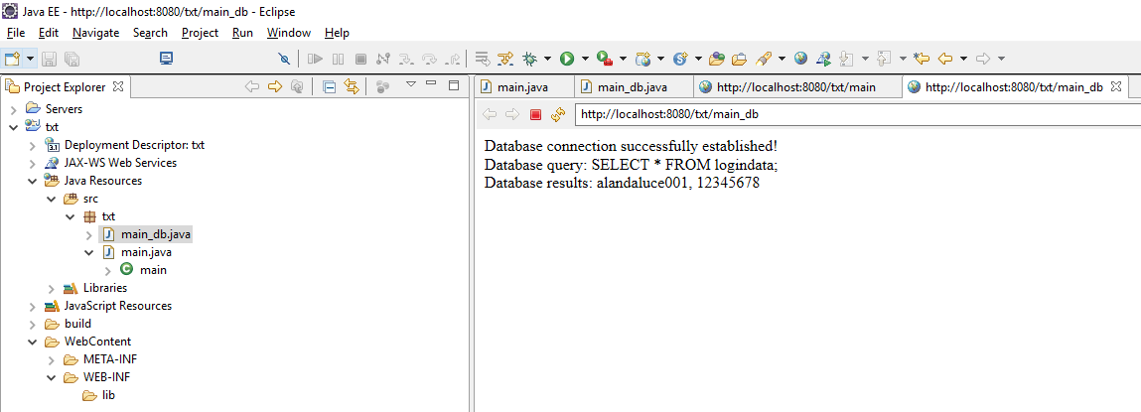
MySQL: DB-tik irakurtzen duen web aplikazioa → Servlet-a probatu

